Slide 1
Nawatech
Machine Learning Engineer Technical Test
Case #1 Sentiment Analysis Cellular Services Provider
Nama : Muhammad Nafish Zaldinanda
Email : muhammadnafishzaldinanda@gmail.com
Link Repo : https://github.com/MuhammadNafishZaldinanda/sentiment-analysis-provider

Slide 2

Overview
Preview Dataset
Preprocessing Dataset
Feature Extraction
Modelling
Evaluation

Slide 3
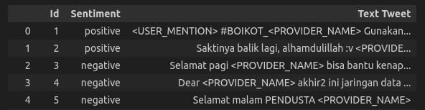
Preview Dataset
Dataset: dataset_tweet_sentiment_cellular_service_provider.csv
Jumlah Baris : 300
Jumlah Kolom : 3 Terdapat 1 Kolom Fitur dan 1 Kolom Target (Sentiment) pada Dataset
Fitur Data : ['Text Tweet']
Target/Label Data : ['Sentiment']
Jumlah Label Unik : 2
Unique Labels : ['positive', 'negative']

Slide 4
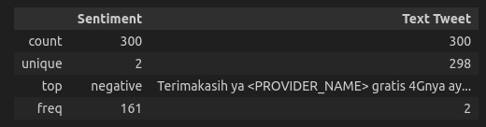
Preview Dataset (Data Understanding)
# Statistik Deskriptif Dataset
dataset.describe(include=['object'])
Analisis:
Tinjau label "Sentiment" memiliki 2 label dengan total data sebanyak 300 baris tanpa ada "Missing Value" dengan label kelas yang paling banyak adalah "negative" dengan 161 data. Sedangkan pada kolom fitur "Text Tweet" juga terdiri dari 300 data tanpa "Missing Value" dan 298 data di antaranya unik, perlu peninjauan lebih lanjut untuk mengidentifikasi apakah ada data duplikat pada kolom "Text Tweet".

Slide 5
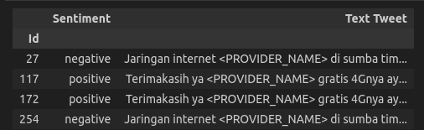
Preview Dataset (Data Understanding)
# Cek Data Duplikat
duplicate = dataset.duplicated(subset='Text Tweet', keep=False)
duplicate = dataset[duplicate]
duplicate
Analisis:
Terdapat dua data "Text Tweet" yang duplikat, langkah selanjutnya adalah menghapus data tersebut dengan code:
dataset = dataset.drop_duplicates(subset='Text Tweet', keep='first').reset_index(drop=True)

Slide 6
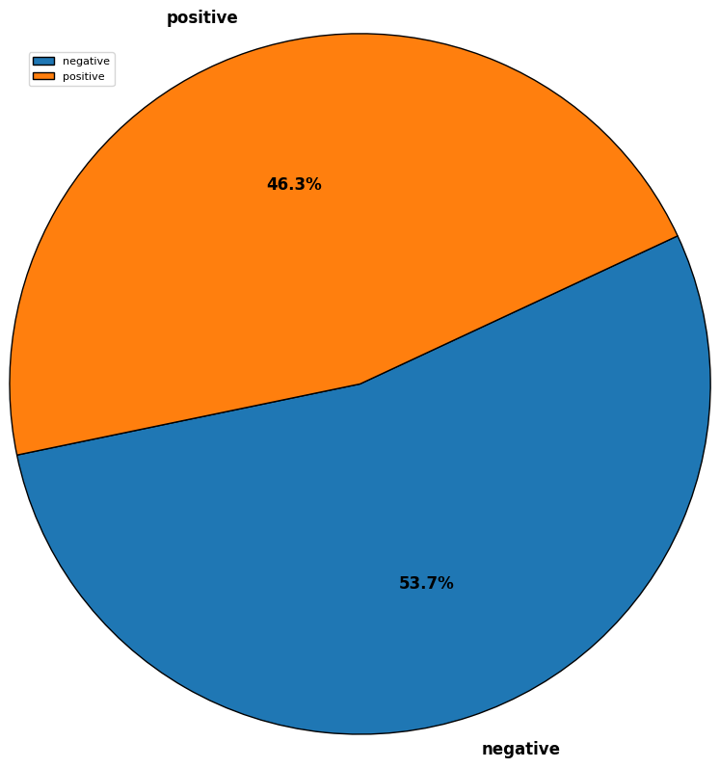
Preview Dataset (Data Understanding)
#Jumlah Persebaran Data
sentiment_counts = dataset['Sentiment'].value_counts()
labels = sentiment_counts.index.tolist()
sizes = sentiment_counts.values
# Pie Plot Persentase Persebaran Data Sentiment
plt.rcParams["figure.figsize"] = (15, 8)
plt.pie(
sizes,
labels=labels,
autopct='%1.1f%%',
wedgeprops={'edgecolor': 'black'},
counterclock=False,
startangle=25,
radius=1.3,
textprops={'fontsize': 12, 'weight': 'bold'}
)
plt.legend(labels, loc='upper left', fontsize=8)
plt.tight_layout()
plt.show()
# Jumlah Persebaran Data Sentiment setiap Label
for label, count in sentiment_counts.items():
print(f"Jumlah Data Sentimen '{label}': {count}")
Jumlah Data Sentimen 'negative': 160
Jumlah Data Sentimen 'positive': 138
Analisis:
Berdasarkan jumlah persebaran data sentiment didapatkan selisih antar dua kelas "positive" dan "negative" sekitar 7.4% distribusi ini masih relatif seimbang (balanced) sehingga belum perlu dilakukan perlakuan khusus.

Slide 7
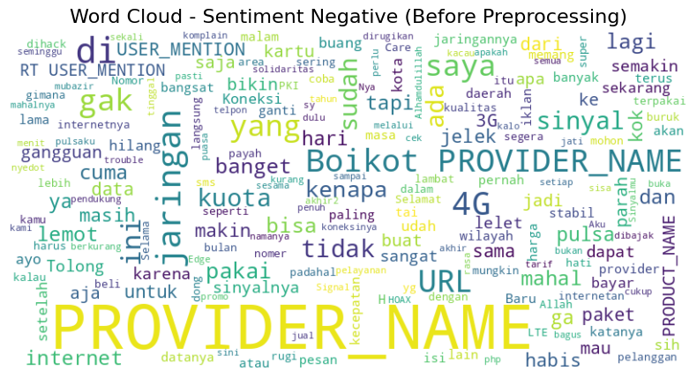
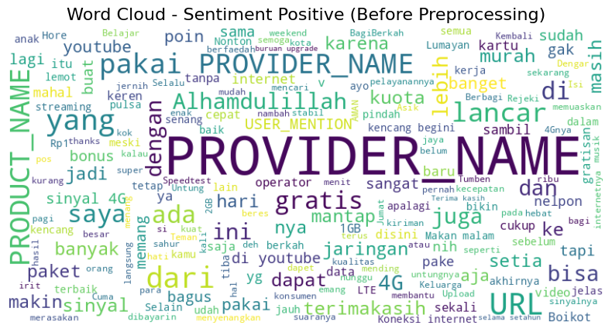
Preview Dataset (Data Understanding)
from wordcloud import WordCloud
import matplotlib.pyplot as plt
# WordCloud untuk sentimen negatif
negatif_text = dataset[dataset["Sentiment"] == 'negative']["Text Tweet"]
text_negatif_joined = " ".join(negatif_text)
wordcloud_negatif = WordCloud(width=800, height=400, background_color='white').generate(text_negatif_joined)
plt.figure(figsize=(10, 5))
plt.imshow(wordcloud_negatif, interpolation='bilinear')
plt.axis('off')
plt.title("Word Cloud - Sentiment Negative (Before Preprocessing)", fontsize=16)
plt.show()
# WordCloud untuk sentimen positif
positif_text = dataset[dataset["Sentiment"] == 'positive']["Text Tweet"]
text_positif_joined = " ".join(positif_text)
wordcloud_positif = WordCloud(width=800, height=400, background_color='white').generate(text_positif_joined)
plt.figure(figsize=(10, 5))
plt.imshow(wordcloud_positif, interpolation='bilinear')
plt.axis('off')
plt.title("Word Cloud - Sentiment Positive (Before Preprocessing)", fontsize=16)
plt.show()

Slide 8
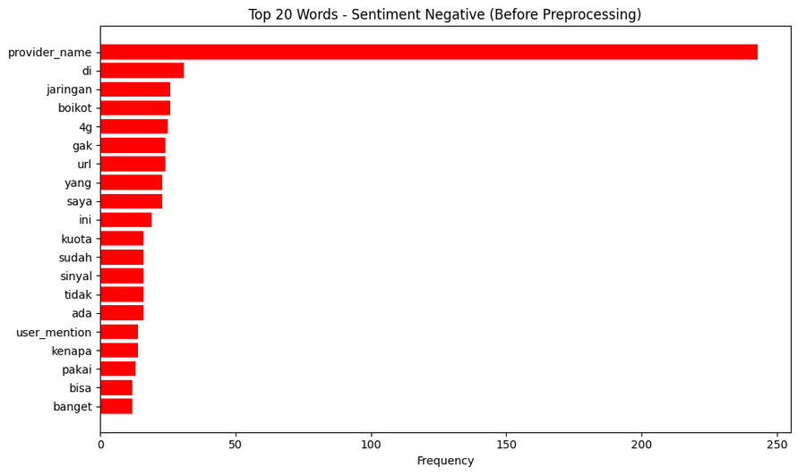
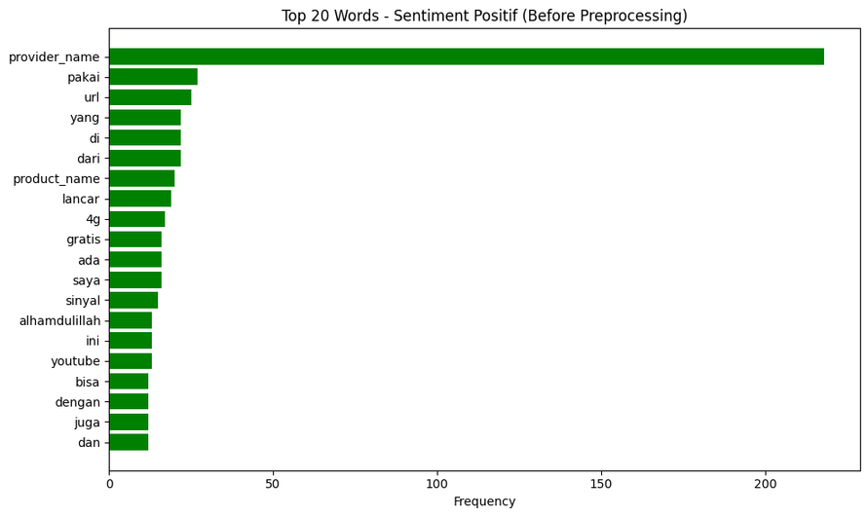
Preview Dataset (Data Understanding)
from sklearn.feature_extraction.text import CountVectorizer
import pandas as pd
import matplotlib.pyplot as plt
# Fungsi untuk plot bar kata teratas
def plot_top_words(text_series, title, color='skyblue'):
vectorizer = CountVectorizer()
X = vectorizer.fit_transform(text_series)
word_counts = X.sum(axis=0).A1
vocab = vectorizer.get_feature_names_out()
freq_df = pd.DataFrame({'word': vocab, 'count': word_counts})
top_words = freq_df.sort_values(by='count', ascending=False).head(20)
# Plot
plt.figure(figsize=(10, 6))
plt.barh(top_words['word'][::-1], top_words['count'][::-1], color=color)
plt.xlabel("Frequency")
plt.title(title)
plt.tight_layout()
plt.show()
# Plot untuk sentimen negatif
negatif_text = dataset[dataset["Sentiment"] == 'negative']["Text Tweet"]
plot_top_words(negatif_text, "Top 20 Words - Sentiment Negative (Before Preprocessing)", color='red')
# Plot untuk sentimen positif)
positif_text = dataset[dataset["Sentiment"] == 'positive']["Text Tweet"]
plot_top_words(positif_text, "Top 20 Words - Sentiment Positif (Before Preprocessing)", color='green')

Slide 9
Preprocessing Dataset

Slide 10
Preprocessing Data
Tinjau keseluruhan “Text Tweet” didapatkan beberapa strategi:
1. Penghapusan Entitas Bertanda Khusus (<...>)
2. Ekstraksi Entitas dari Hashtag (#)
3. Standar Preprocessing Teks (Pembersihan Teks)
4. Case Folding
5. Tokenisasi
6. Normalisasi Teks Informal ke Bentuk Formal
7. Penghapusan Stopwords dengan Penyesuaian
8. Detokenisasi
9. Stemming untuk Menyederhanakan Kata

Slide 11
Preprocessing Data
# 1. Hapus special tokens
def strip_special_tokens(text):
return re.sub(r'<[^<>]+>', '', text)
Analisis:
Berdasarkan visualisi frekuensi kata entitas seperti `<PROVIDER_NAME>`, `<USER_MENTION>` , `<PRODUCT_NAME>`, `<URL>` sering muncul merata baik sentiment negative dan positive, oleh karena itu perlu dihapus karena bukan menjadi fitur penting dalam analisa sentimen.

Slide 12
Preprocessing Data
# 2. Hapus simbol (#) tetap mempertahankan kata setelahnya
def strip_hashtags(text):
return re.sub(r"#(\w+)", r"\1", text)
Analisis:
Entitas hashtag mengandung konteks penting opini pengguna, entitas tersebut memiliki potensi sebagai fitur penting. Oleh karena itu perlu dilakukan `hashtag removal` dengan menghapus simbol `#` namun entitas nya tetap digunakan. Contoh #Boikot `→` Boikot.

Slide 13
Preprocessing Data
Analisis:
Tujuannya untuk menyederhanakan teks sehingga lebih relevan serta
memastikan konsistensi dan kualitas data
# 3.a Hapus tautan (link)
def strip_links(text):
return re.sub(r'http\S+', '', text)
# 3.b Hapus mention (@username)
def strip_mention(text):
return re.sub(r'@[A-Za-z0-9_]+', '', text)
# 3.c Hapus tag RT (retweet)
def strip_retweet(text):
return re.sub(r'\bRT\b[\s]*', '', text)
# 3.d Hapus tanda baca (punctuation)
def strip_punctuation(text):
return re.sub(r'[^\w\s]', ' ', text)
# 3.e Mengubah karakter newline menadi spasi.
def strip_newline(text):
return text.replace('\n', ' ')

Slide 14
Preprocessing Data
# 4. Mengubah karakter kata menjadi huruf kecil (lowercase)
def case_folding(text):
return text.lower()
Analisis:
Mengubah setiap karakter kata menjadi huruf kecil (lowercase) agar semuanya konsisten.

Slide 15
Preprocessing Data
# 5. Mengubah teks menjadi list token
def tokenizer(text):
return nltk.word_tokenize(text)
Analisis:
Mengubah teks menjadi list tokens digunakan dalam proses lanjutan seperti normalisasi teks informal ke formal dan stopwords karena prosesnya dalam level tokens. Memanfaatkan function dari library nltk yaitu word_tokenize.
Contoh: "Paket extra combo kok lemot" `→` ['Paket', 'extra', 'combo', 'kok', 'lemot']

Slide 16
Preprocessing Data
# 6. Normalisasi kata informal/slang ke formal berdasarkan kamus slang (dictionaries)
# Load informal-to-formal dictionary
with open("informal_to_formal.json") as json_file:
dictionaries = json.load(json_file)
def informal_to_formal(tokens):
return [dictionaries.get(word, word).lower() for word in tokens]
Analisis:
karena data "Text Tweet" berasal dari media sosial X/Twitter, banyak ditemukan bahasa sehari-hari yang tidak baku/slang dan singkatan. Oleh karena itu perlu dilakukan normalisasi `informal_to_formal` dengan mengubah kata-kata slang menjadi kata baku agar lebih konsisten dan dapat diproses dengan baik oleh model. Perubahan ini memanfaatkan *dictionary* atau kamus bahasa slang yang dimiliki.
Contoh: "lemot" `→` lamban | "gak" `→` "tidak".

Slide 17
Preprocessing Data
# 7. Hapus stopwords dengan penyesuaian kustomisasi daftar stopwords
# Load Sastrawi stopwords and customize
factory = StopWordRemoverFactory()
stopwords = factory.get_stop_words()
important_words = {'bisa', 'tidak', 'lebih', 'baik', 'buruk', 'suka', 'benci', 'cinta', 'senang', 'marah',
'kesal', 'bagus', 'jelek'}
stopwords = [word for word in stopwords if word not in important_words]
def remove_stopwords(tokens):
return [word for word in tokens if word not in stopwords and word != '']
Analisis:
Berdasarkan hasil visualisasi frekuensi kata, banyak ditemukan stopwords perlu dilakukan filtering `stopwords removal` dengan memanfaatkan library `Sastrawi`. Tetapi perlu diperhatikan beberapa kata yang termasuk stopwords pada library tersebut tetap dipertahankan karena berperan penting dalam menentukan analisa sentimen terutama pada jenis kata negasi dan ungkapan.

Slide 18
Preprocessing Data
# 8. Menggabungkan kembali list token menjadi teks utuh
def detokenizer(tokens):
return ' '.join(tokens)
Analisis:
Menggabungkan kembali list token hasil preprocessing ke teks utuh kembali.

Slide 19
Preprocessing Data
# 9. Stemming untuk mengubah kata ke bentuk dasarnya
# Inisialisasi stemmer
from Sastrawi.Stemmer.StemmerFactory import StemmerFactory
stemmer_factory = StemmerFactory()
stemmer = stemmer_factory.create_stemmer()
def stemming(text):
return stemmer.stem(text)
Analisis:
Setelah mendapatkan kata-kata kunci dari hasil `stopwords removal`, selanjutnya adalah dilakukan proses `stemming` yaitu dengan mengubah kata ke bentuk dasarnya. Gunanya adalah mengurangi kompleksitas kosakata dan lebih representatif. Contoh: "Mengecewakan" `→` "kecewa".

Slide 20
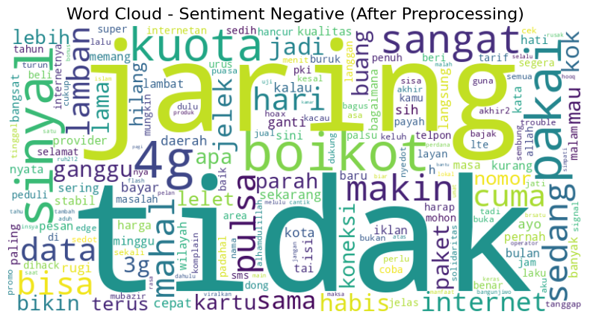
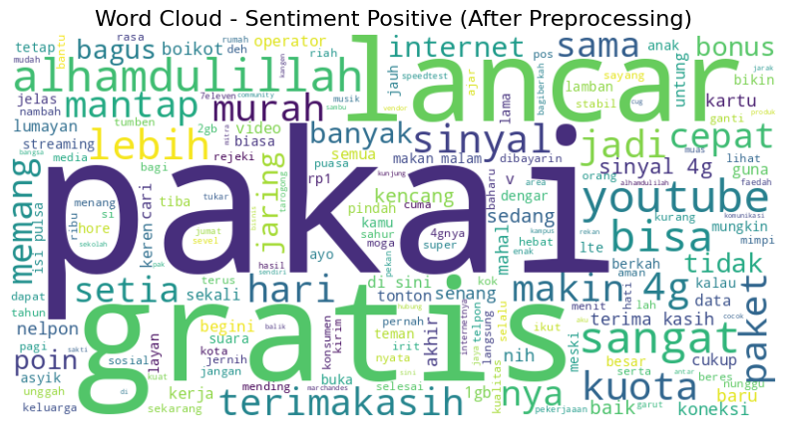
Preprocessing Data
from wordcloud import WordCloud
import matplotlib.pyplot as plt
# WordCloud untuk sentimen negatif
negatif_text = dataset[dataset["Sentiment"] == 'negative']["text_clean"]
text_negatif_joined = " ".join(negatif_text)
wordcloud_negatif = WordCloud(width=800, height=400, background_color='white').generate(text_negatif_joined)
plt.figure(figsize=(10, 5))
plt.imshow(wordcloud_negatif, interpolation='bilinear')
plt.axis('off')
plt.title("Word Cloud - Sentiment Negative (After Preprocessing)", fontsize=16)
plt.show()
# WordCloud untuk sentimen positif
positif_text = dataset[dataset["Sentiment"] == 'positive']["text_clean"]
text_positif_joined = " ".join(positif_text)
wordcloud_positif = WordCloud(width=800, height=400, background_color='white').generate(text_positif_joined)
plt.figure(figsize=(10, 5))
plt.imshow(wordcloud_positif, interpolation='bilinear')
plt.axis('off')
plt.title("Word Cloud - Sentiment Positive (After Preprocessing)", fontsize=16)
plt.show()

Slide 21
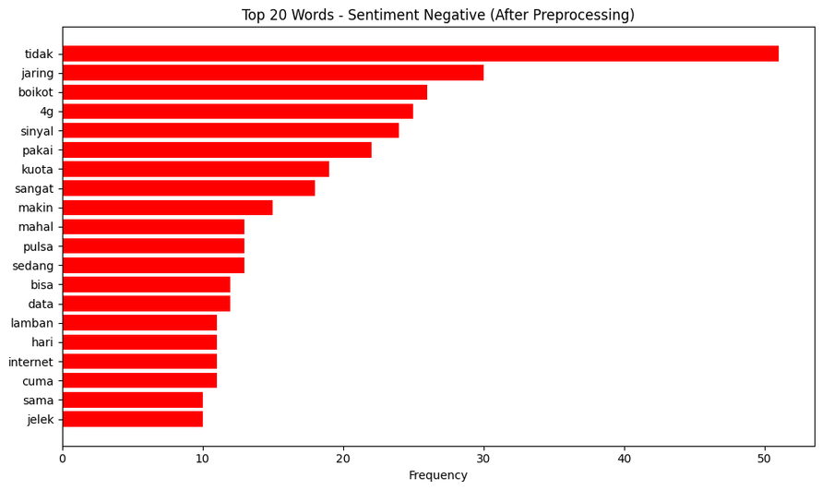
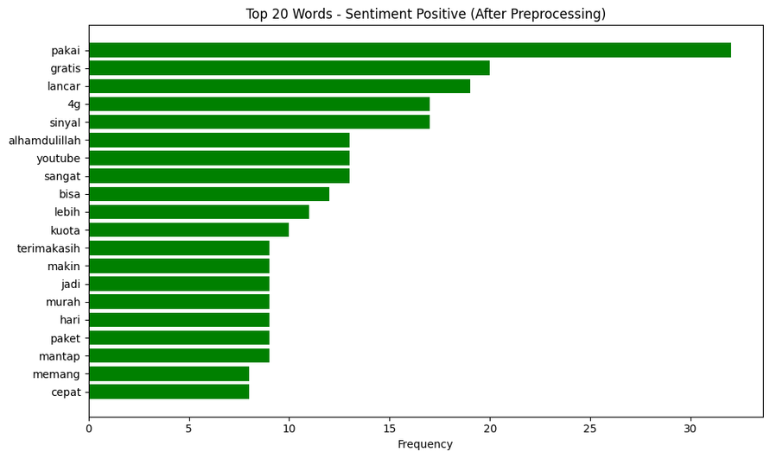
Preprocessing Data
from sklearn.feature_extraction.text import CountVectorizer
import pandas as pd
import matplotlib.pyplot as plt
# Fungsi untuk plot bar kata teratas
def plot_top_words(text_series, title, color='skyblue'):
vectorizer = CountVectorizer()
X = vectorizer.fit_transform(text_series)
word_counts = X.sum(axis=0).A1
vocab = vectorizer.get_feature_names_out()
freq_df = pd.DataFrame({'word': vocab, 'count': word_counts})
top_words = freq_df.sort_values(by='count', ascending=False).head(20)
# Plot
plt.figure(figsize=(10, 6))
plt.barh(top_words['word'][::-1], top_words['count'][::-1], color=color)
plt.xlabel("Frequency")
plt.title(title)
plt.tight_layout()
plt.show()
# Plot untuk sentimen negatif
negatif_text = dataset[dataset["Sentiment"] == 'negative']["text_clean"]
plot_top_words(negatif_text, "Top 20 Words - Sentiment Negative (After Preprocessing)", color='red')
# Plot untuk sentimen positif
positif_text = dataset[dataset["Sentiment"] == 'positive']["text_clean"]
plot_top_words(positif_text, "Top 20 Words - Sentiment Positive (After Preprocessing)", color='green')

Slide 22
Label Encoding

Slide 23
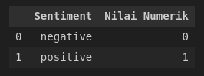
Label Encoding
#Label Encoder untuk Mengganti Nilai Kategorik menjadi Numerik pada Variabel Target (Sentiment)
from sklearn.preprocessing import LabelEncoder
encoder = LabelEncoder()
dataset['Sentiment'] = encoder.fit_transform(dataset['Sentiment'])
label_enc_df = pd.DataFrame({'Sentiment': encoder.classes_, 'Nilai Numerik': encoder.transform(encoder.classes_)})
label_enc_df

Slide 24
Feature Extraction

Slide 25
Feature Extraction (TF-IDF)
# Inisialisasi fitur data (X), label data (y)
X = dataset['text_clean']
y = dataset['Sentiment']
# Ekstraksi fitur dengan TF-IDF
tfidf = TfidfVectorizer()
X_tfidf = tfidf.fit_transform(X)
# Konversi hasil ekstraksi fitur menjadi dataframe
features_df = pd.DataFrame(X_tfidf.toarray(), columns=tfidf.get_feature_names_out())
Analisis:
TF-IDF atau "Term Frequency-Inverse Document Frequency" adalah metode statistik yang digunakan dalam pemrosesan teks untuk menilai seberapa penting sebuah kata (term) dalam suatu dokumen dalam kumpulan dokumen (korpus). Metode ini memberikan skor numerik kepada setiap kata berdasarkan seberapa sering kata tersebut muncul dalam dokumen tertentu dan seberapa unik kata tersebut dalam seluruh korpus.

Slide 26
Splitting Data

Slide 27
Splitting Data
# Bagi data menjadi data training dan data testing
X_train, X_test, y_train, y_test = train_test_split(X_tfidf, y, test_size=0.20, stratify=y, random_state=42)
# Total data
total_data = len(y)
train_count = len(y_train)
test_count = len(y_test)
# Persentas
train_pct = (train_count / total_data) * 100
test_pct = (test_count / total_data) * 100
print(f"Total data training : {train_count} data ({train_pct:.2f}%)")
print(f"Total data test : {test_count} data ({test_pct:.2f}%)")
Total data training : 238 data (79.87%)
Total data test : 60 data (20.13%)

Slide 28
Modelling

Slide 29
Modelling
Proses training model klasifikasi sentimen ini beberapa poin strategi:
Training model Support Vector Machine (SVM)
Optimasi model SVM dengan RandomizedsearchCV
Evaluasi model

Slide 30
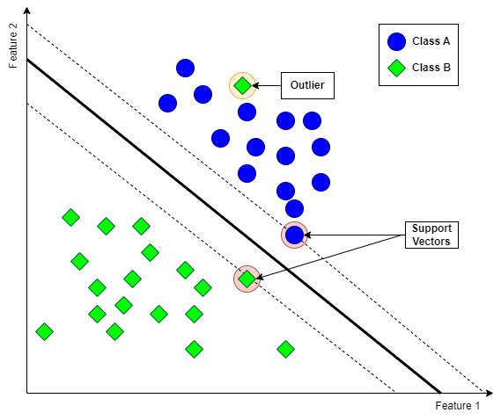
Modelling
Support Vector Machines (SVM) merupakan algoritma klasifikasi yang kuat dan fleksibel, yang bekerja dengan mencari hyperplane terbaik yang memisahkan data menjadi dua kelas atau lebih. SVM mencari hyperplane yang memaksimalkan margin antara kelas. Margin didefinisikan sebagai jarak terkecil antara hyperplane dan titik-titik data terdekat dari kedua kelas. Titik-titik data ini disebut support vectors.

Slide 31
Modelling (Default Parameter)
Training model Support Vector Machine (SVM) dengan default parameter
(Default Parameters (SVM): {'C': 1.0, 'kernel': 'rbf'})
from sklearn.svm import SVC
from sklearn.metrics import (
accuracy_score,
precision_score,
recall_score,
f1_score,
roc_auc_score,
ConfusionMatrixDisplay,
classification_report
)
# Inisialisasi model SVM dengan default parameter
svm = SVC(probability=True, random_state=42)
# Latih model
svm.fit(X_train.toarray(), y_train)
# Prediksi
y_train_pred_svm = svm.predict(X_train.toarray())
y_test_pred_svm = svm.predict(X_test.toarray())
# Evaluasi metrik
Train_Accuracy_SVM = accuracy_score(y_train, y_train_pred_svm)
Test_Accuracy_SVM = accuracy_score(y_test, y_test_pred_svm)
Precision_SVM = precision_score(y_test, y_test_pred_svm, average='binary', pos_label=1)
Recall_SVM = recall_score(y_test, y_test_pred_svm, average='binary', pos_label=1)
F1score_SVM = f1_score(y_test, y_test_pred_svm, average='binary', pos_label=1)
print(f"Training Accuracy SVM : {Train_Accuracy_SVM}")
print(f"Testing Accuracy SVM : {Test_Accuracy_SVM}")
print(f"Precision SVM : {Precision_SVM}")
print(f"Recall SVM : {Recall_SVM}")
print(f"F1-score SVM : {F1score_SVM}")
# ROC AUC Score
y_test_prob_svm = svm.predict_proba(X_test.toarray())[:, 1]
roc_auc_svm = roc_auc_score(y_test, y_test_prob_svm)
print(f"ROC AUC Score SVM : {roc_auc_svm}")
# Confusion Matrix
ConfusionMatrixDisplay.from_estimator(svma X_test.toarray(), y_test)

Slide 32
Modelling (Optimized Parameter)
Training model Support Vector Machine (SVM) dengan RandomizedSearchCV
# Tuning parameter untuk SVM
param_rsp_SVM = {
'C': uniform(0.01, 1),
'gamma': ['scale', 'auto'],
'kernel': ['linear', 'rbf']
}
# RandomizedSearchCV
random_search_SVM = RandomizedSearchCV(
estimator=svm,
param_distributions=param_rsp_SVM,
n_iter=30,
scoring='f1',
cv=5,
verbose=1,
n_jobs=-1,
random_state=42
)
# Latih model
random_search_SVM.fit(X_train.toarray(), y_train)
# Prediksi
y_train_pred_svm = random_search_SVM.predict(X_train.toarray())
y_test_pred_svm = random_search_SVM.predict(X_test.toarray())
# Evaluasi metrik
print("Best Parameters (SVM):", random_search_SVM.best_params_)
Parameter utama yang perlu diperhatikan dalam SVM adalah:
- `C`: Nilai yang mengontrol trade-off antara margin yang lebih besar dan jumlah kesalahan klasifikasi (nilai yang lebih kecil menyebabkan margin yang lebih besar). Dipilih rentang kecil antara 0.01-1 untuk menjaga generalization serta menghindari overfit.
- `kernel`: Fungsi matematika yang digunakan oleh SVM untuk mengubah data input ke dimensi yang lebih tinggi agar lebih mudah dipisahkan secara linear.

Slide 33
Result
Default Parameters (SVM): {'C': 1.0, 'kernel': 'rbf'}
Best Parameters (SVM): {'C': np.float64(0.9837555188414592), 'kernel': 'linear'}
Training Accuracy SVM (Default Parameter) : 1.0
Testing Accuracy SVM (Default Parameter) : 0.91
Precision SVM (Default Parameter) : 0.96
Recall SVM (Default Parameter) : 0.85
F1-score SVM (Default Parameter) : 0.90
ROC AUC Score SVM (Default Parameter) : 0.97
Training Accuracy SVM (Optimized Parameter) : 0.98
Testing Accuracy SVM (Optimized Parameter) : 0.91
Precision SVM (Optimized Parameter) : 0.89
Recall SVM (Optimized Parameter) : 0.92
F1-score SVM (Optimized Parameter) : 0.91
ROC AUC Score SVM (Optimized Parameter) : 0.96
Analisis:
1. Overfitting terlihat pada model default Training accuracy 1.0 menandakan model terlalu fit ke data training.
2. Model hasil optimasi dengan training accuracy-nya lebih rendah sedikit (0.98), tapi ini lebih sehat realistis serta Recall & F1-nya lebih baik.
3. Kernel linear terbukti lebih cocok untuk data teks (TF-IDF).
4. Nilai F1-score lebih tinggi pada optimized model yang menunjukkan keseimbangan precision dan recall.

Slide 34
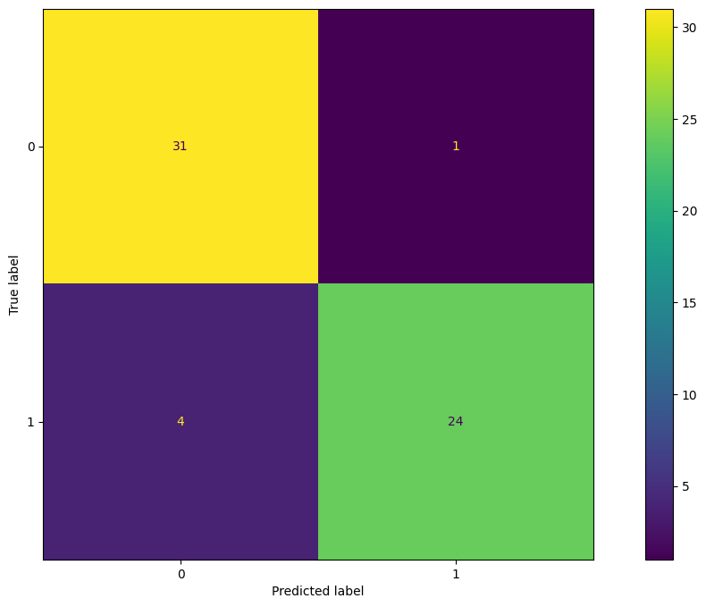
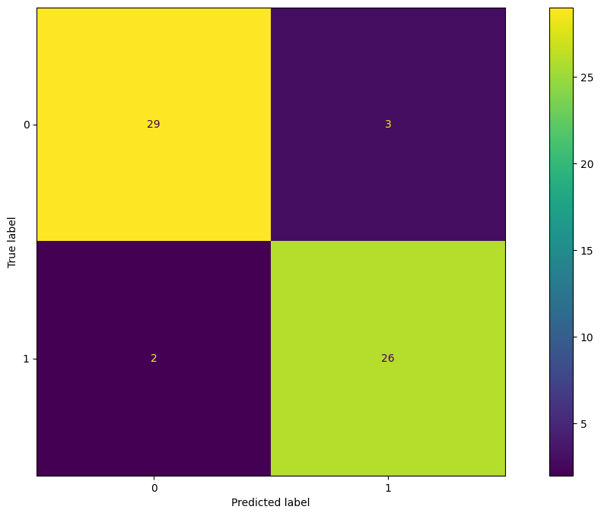
Result
Default Parameter
Optimized Parameter

Slide 35
THANK YOU!

